Slide 1
Pendahuluan
ST166-S1IF
Proyek Game
bayusetiaji@amikom.ac.id | 2025

Slide 2
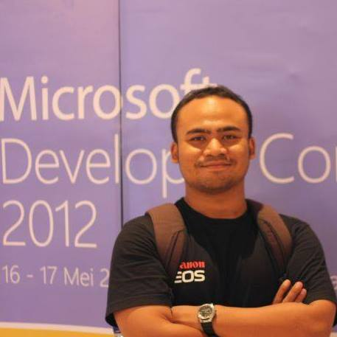
About me..
Bayu Setiaji, M.Kom
+62 81578559965
bayusetiaji@amikom.ac.id
http://yipsoft.com
bayusetiaji@amikom.ac.id | 2019

Slide 3
Goal
Konsep dasar pengembangan game.
Implementasi AI *
bayusetiaji@amikom.ac.id | 2019

Slide 4
Outline Materi
bayusetiaji@amikom.ac.id | 2019

Slide 5
Teori
Bab | Judul | Materi
1 | Pendahuluan | Pengenalan Kontrak Belajar
2 | Tentang Game | Sejarah Genre Rating Industri
3 | Pengembangan | Game Dev Life Cycle Indie Game-Dev
4 | Game Design Document (GDD) | Struktur Contoh
Goal: Membuat Game Design Document (UTS)
bayusetiaji@amikom.ac.id | 2019

Slide 6
Praktikum
Bab | Judul | Materi
1 | Introduction | Pengaturan Lingkungan Pengenalan Lingkungan Game Loop
2 | Objek Game | Shape Image Audio
3 | Input | Keyboard Mouse Joystick
4 | Transformasi Objek | Translation Rotation Scale
5 | Manajemen Objek | Lua Table Pemodelan OOP
6 | Deteksi Tumbukan | Bounding Box AABB Collision Detection
bayusetiaji@amikom.ac.id | 2019

Slide 7
Praktikum
Chapter | Title | Materials
7 | Physics Engine | Pengenalan Box2D Implementasi Box2D
8 | Animasi | Frame by frame Spritesheet
9 | Contoh | Game Space eXplorer
Goal: Proyek Akhir membuat game (UAS)
bayusetiaji@amikom.ac.id | 2019

Slide 8
Ketentuan
Membentuk kelompok (1 kelas 10 kelompok)
Setiap karya harus dipublikasikan di Launchinpad dan Itch.io

Slide 9



Environment
bayusetiaji@amikom.ac.id | 2019

Slide 10
Sources
https://lua.org/
https://love2d.org/
https://studio.zerobrane.com/
bayusetiaji@amikom.ac.id | 2019

Slide 11
Any question?

